Slide 1
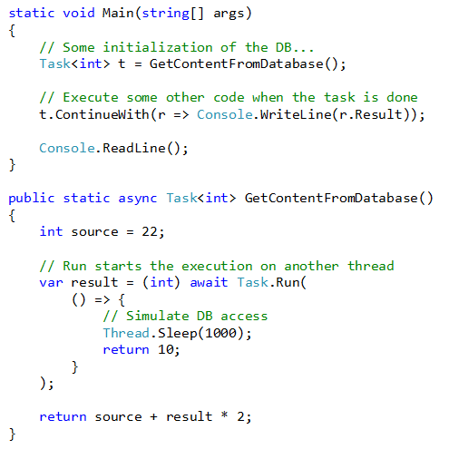

M
C
V

Slide 2
O que é MVC?
É um padrão de arquitetura de software que separa a representação da informação da interação do usuário com ele.

Slide 3
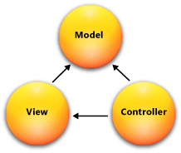
Estrutura
O padrão arquitetônico MVC (Model-View-Controller) separa um aplicativo em três componentes principais: modelo, exibição e controlador.

Slide 4
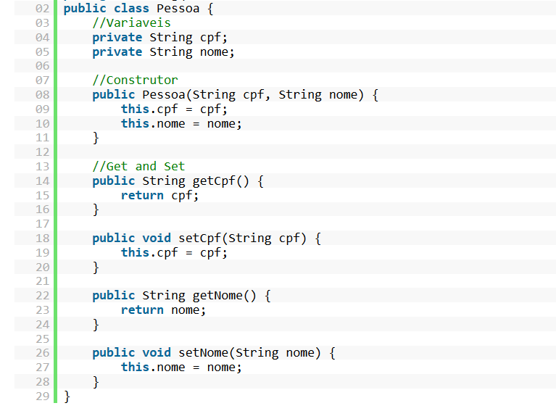
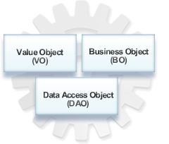
Model
Os objetos de modelo são as partes do aplicativo que implementam a lógica, regras de negócios e funções, para o domínio de dados do aplicativo.

Slide 5
View
As exibições são os componentes que exibem a interface do usuário (IU) do aplicativo. Normalmente, esta IU é criada a partir dos dados do modelo.

Slide 6
Controller
As exibições são os componentes que exibem a interface do usuário (IU) do aplicativo. Normalmente, esta IU é criada a partir dos dados do modelo.

Slide 7
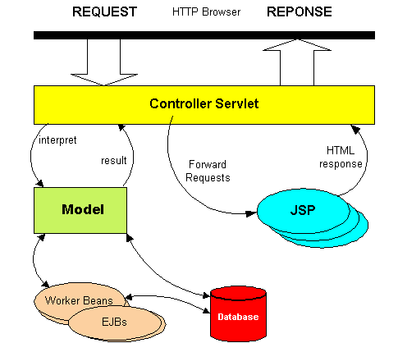
Exemplo
RESPONSE

Slide 8
Vantagens
Ela torna mais fácil gerenciar a complexidade ao dividir o aplicativo em modelo, exibição e controlador.
Ela não utiliza o estado de exibição nem formulários baseados no servidor. Isto torna a estrutura MVC ideal para desenvolvedores que desejam controle completo sobre o comportamento do aplicativo.
Fornece um melhor suporte para desenvolvimento controlado por testes (TDD – test-driven development).
Ela funciona bem com aplicativos Web que são suportados por grandes equipes de desenvolvedores e com Web designers que precisem de um grande grau de controle sobre o comportamento do aplicativo.

Slide 9
Referências
http://pt.wikipedia.org/wiki/MVC#cite_note-1
https://msdn.microsoft.com/pt-br/library/dd381412%28v=vs.108%29.aspx
http://www.oficinadanet.com.br/artigo/desenvolvimento/o_que_e_model-view-controller_mvc
http://blog.thiagobelem.net/o-que-e-o-mvc/

